Slide 1
PRVOČÍSLA
Prvočísla sú čísla, ktoré sa dajú deliť len jednotkou (1) a samým sebou.
Napr číslo 2 je prvočíslo, lebo sa dá deliť len 1 (2:1) a samým sebou (2:2),
číslo 3 je prvočíslo, lebo sa dá deliť len 1 (3:1) a samým sebou (3:3),
číslo 4 nie je prvočíslo, lebo sa dá vydeliť 1, 2 a 4 (to už sú tri
delitele)
1 - nie je prvočíslo
(v celej prezentácii na ďalšiu snímku prejdete kliknutím)

Slide 2
Matematici našli najväčšie prvočíslo
7. 2. 2013 o 14:25
Najväčším známym prvočíslom je výsledok 2⁵⁷ ⁸⁸⁵ ¹⁶¹-1 a má celkovo 17 425 170 číslic v desiatkovom zápise.
Keby sme toto číslo napísali písmom Times New Roman o veľkosti 12, s medzerami po trojčísliach – bolo by dlhé viac ako 40 km.
http://tech.sme.sk/c/6694711/matematici-nasli-najvacsie-prvocislo.html#ixzz2NspFoCiT
http://www.dsl.sk/article.php?article=13686
Historická poznámka:
Už pred viac ako 300 rokmi pred n.l. Euklides dokázal veľmi dôležitý výsledok: prvočísel je nekonečne veľa. Úlohu – vytriediť všetky prvočísla z množiny prirodzených čísel – riešil ako prvý Eratostenes. Narodil sa v 3. storočí pred naším letopočtom na severe Afriky. Väčšinu svojho života prežil v Alexandrií, kde pracoval v slávnej vedeckej knižnici. V tej, v ktorej študoval napríklad aj Euklides.

Slide 3
ERATOSTENOVO „sito“
Ako Eratostenes hľadal prvočísla (napr. do 100):
Ak máme vyhľadať napríklad všetky prvočísla menšie ako 100, napíšeme si čísla od 2 do 100 (číslo 1 nie je prvočíslo!), zakrúžkujeme číslo 2 (napr. červenou farbou) a zakrúžkujeme inou farbou všetky jeho násobky. Potom zakrúžkujeme (červenou farbou) dalšie najmenšie nevyškrtnuté číslo, čiže 3, a zakrúžkujeme inou farbou všetky jeho násobky. To isté spravíme aj s číslami 5, 7, 9, . . . . červeným zakrúžkované čísla sú prvočísla.

Slide 4
Zakrúžkujeme číslo 2 (červeným) - to je prvé prvočíslo a zakrúžkujeme (modrým) všetky násobky čísla 2 (to už nie sú prvočísla, lebo okrem 1 a samého seba, majú deliteľa aj 2 ; napr. 4 sa dá deliť 1, 4 ale aj 2.
 | 2 | 3 | 4 | 5 | 6 | 7 | 8 | 9 | 10
11 | 12 | 13 | 14 | 15 | 16 | 17 | 18 | 19 | 20
21 | 22 | 23 | 24 | 25 | 26 | 27 | 28 | 29 | 30
31 | 32 | 33 | 34 | 35 | 36 | 37 | 38 | 39 | 40
41 | 42 | 43 | 44 | 45 | 46 | 47 | 48 | 49 | 50
51 | 52 | 53 | 54 | 55 | 56 | 57 | 58 | 59 | 60
61 | 62 | 63 | 64 | 65 | 66 | 67 | 68 | 69 | 70
71 | 72 | 73 | 74 | 75 | 76 | 77 | 78 | 79 | 80
81 | 82 | 83 | 84 | 85 | 86 | 87 | 88 | 89 | 90
91 | 92 | 93 | 94 | 95 | 96 | 97 | 98 | 99 | 100

Slide 5
Teraz červeným zakrúžkujeme 3 (to je ďalšie prvočíslo) a žltým zakrúžkujeme všetky násobky 3 (ktoré ešte nie sú zakrúžkované : 9, 15, . . .)
 | 2 | 3 | 4 | 5 | 6 | 7 | 8 | 9 | 10
11 | 12 | 13 | 14 | 15 | 16 | 17 | 18 | 19 | 20
21 | 22 | 23 | 24 | 25 | 26 | 27 | 28 | 29 | 30
31 | 32 | 33 | 34 | 35 | 36 | 37 | 38 | 39 | 40
41 | 42 | 43 | 44 | 45 | 46 | 47 | 48 | 49 | 50
51 | 52 | 53 | 54 | 55 | 56 | 57 | 58 | 59 | 60
61 | 62 | 63 | 64 | 65 | 66 | 67 | 68 | 69 | 70
71 | 72 | 73 | 74 | 75 | 76 | 77 | 78 | 79 | 80
81 | 82 | 83 | 84 | 85 | 86 | 87 | 88 | 89 | 90
91 | 92 | 93 | 94 | 95 | 96 | 97 | 98 | 99 | 100

Slide 6
 | 2 | 3 | 4 | 5 | 6 | 7 | 8 | 9 | 10
11 | 12 | 13 | 14 | 15 | 16 | 17 | 18 | 19 | 20
21 | 22 | 23 | 24 | 25 | 26 | 27 | 28 | 29 | 30
31 | 32 | 33 | 34 | 35 | 36 | 37 | 38 | 39 | 40
41 | 42 | 43 | 44 | 45 | 46 | 47 | 48 | 49 | 50
51 | 52 | 53 | 54 | 55 | 56 | 57 | 58 | 59 | 60
61 | 62 | 63 | 64 | 65 | 66 | 67 | 68 | 69 | 70
71 | 72 | 73 | 74 | 75 | 76 | 77 | 78 | 79 | 80
81 | 82 | 83 | 84 | 85 | 86 | 87 | 88 | 89 | 90
91 | 92 | 93 | 94 | 95 | 96 | 97 | 98 | 99 | 100

Slide 7
 | 2 | 3 | 4 | 5 | 6 | 7 | 8 | 9 | 10
11 | 12 | 13 | 14 | 15 | 16 | 17 | 18 | 19 | 20
21 | 22 | 23 | 24 | 25 | 26 | 27 | 28 | 29 | 30
31 | 32 | 33 | 34 | 35 | 36 | 37 | 38 | 39 | 40
41 | 42 | 43 | 44 | 45 | 46 | 47 | 48 | 49 | 50
51 | 52 | 53 | 54 | 55 | 56 | 57 | 58 | 59 | 60
61 | 62 | 63 | 64 | 65 | 66 | 67 | 68 | 69 | 70
71 | 72 | 73 | 74 | 75 | 76 | 77 | 78 | 79 | 80
81 | 82 | 83 | 84 | 85 | 86 | 87 | 88 | 89 | 90
91 | 92 | 93 | 94 | 95 | 96 | 97 | 98 | 99 | 100

Slide 8
Teraz červeným zakrúžkujeme 11 (to je ďalšie prvočíslo) a ak sa dobre pozrieme, tak ďalšie násobky čísla 11 (to je 22, 33, 44, 55, 66, 77, 88, 99) už sú zakrúžkované
 | 2 | 3 | 4 | 5 | 6 | 7 | 8 | 9 | 10
11 | 12 | 13 | 14 | 15 | 16 | 17 | 18 | 19 | 20
21 | 22 | 23 | 24 | 25 | 26 | 27 | 28 | 29 | 30
31 | 32 | 33 | 34 | 35 | 36 | 37 | 38 | 39 | 40
41 | 42 | 43 | 44 | 45 | 46 | 47 | 48 | 49 | 50
51 | 52 | 53 | 54 | 55 | 56 | 57 | 58 | 59 | 60
61 | 62 | 63 | 64 | 65 | 66 | 67 | 68 | 69 | 70
71 | 72 | 73 | 74 | 75 | 76 | 77 | 78 | 79 | 80
81 | 82 | 83 | 84 | 85 | 86 | 87 | 88 | 89 | 90
91 | 92 | 93 | 94 | 95 | 96 | 97 | 98 | 99 | 100

Slide 9
Teraz červeným zakrúžkujeme 13 (to je ďalšie prvočíslo) a ak si dobre pozrieme, tak ďalšie násobky čísla 13 (to je 26, 39, 52, 65, 78, 91) už sú zakrúžkované
 | 2 | 3 | 4 | 5 | 6 | 7 | 8 | 9 | 10
11 | 12 | 13 | 14 | 15 | 16 | 17 | 18 | 19 | 20
21 | 22 | 23 | 24 | 25 | 26 | 27 | 28 | 29 | 30
31 | 32 | 33 | 34 | 35 | 36 | 37 | 38 | 39 | 40
41 | 42 | 43 | 44 | 45 | 46 | 47 | 48 | 49 | 50
51 | 52 | 53 | 54 | 55 | 56 | 57 | 58 | 59 | 60
61 | 62 | 63 | 64 | 65 | 66 | 67 | 68 | 69 | 70
71 | 72 | 73 | 74 | 75 | 76 | 77 | 78 | 79 | 80
81 | 82 | 83 | 84 | 85 | 86 | 87 | 88 | 89 | 90
91 | 92 | 93 | 94 | 95 | 96 | 97 | 98 | 99 | 100

Slide 10
Podobne by sme to zistili aj pri čísle 17 (to je ďalšie prvočíslo) a ak si dobre pozrieme, tak ďalšie násobky čísla 17 (to je 34, 51, 68, 85) už sú zakrúžkované.
A tak by to bolo aj s ďalšími nezakrúžkovanými číslami – môžeme ich teda zakrúžkovať červeným – sú to PRVOČÍSLA
 | 2 | 3 | 4 | 5 | 6 | 7 | 8 | 9 | 10
11 | 12 | 13 | 14 | 15 | 16 | 17 | 18 | 19 | 20
21 | 22 | 23 | 24 | 25 | 26 | 27 | 28 | 29 | 30
31 | 32 | 33 | 34 | 35 | 36 | 37 | 38 | 39 | 40
41 | 42 | 43 | 44 | 45 | 46 | 47 | 48 | 49 | 50
51 | 52 | 53 | 54 | 55 | 56 | 57 | 58 | 59 | 60
61 | 62 | 63 | 64 | 65 | 66 | 67 | 68 | 69 | 70
71 | 72 | 73 | 74 | 75 | 76 | 77 | 78 | 79 | 80
81 | 82 | 83 | 84 | 85 | 86 | 87 | 88 | 89 | 90
91 | 92 | 93 | 94 | 95 | 96 | 97 | 98 | 99 | 100

Slide 11
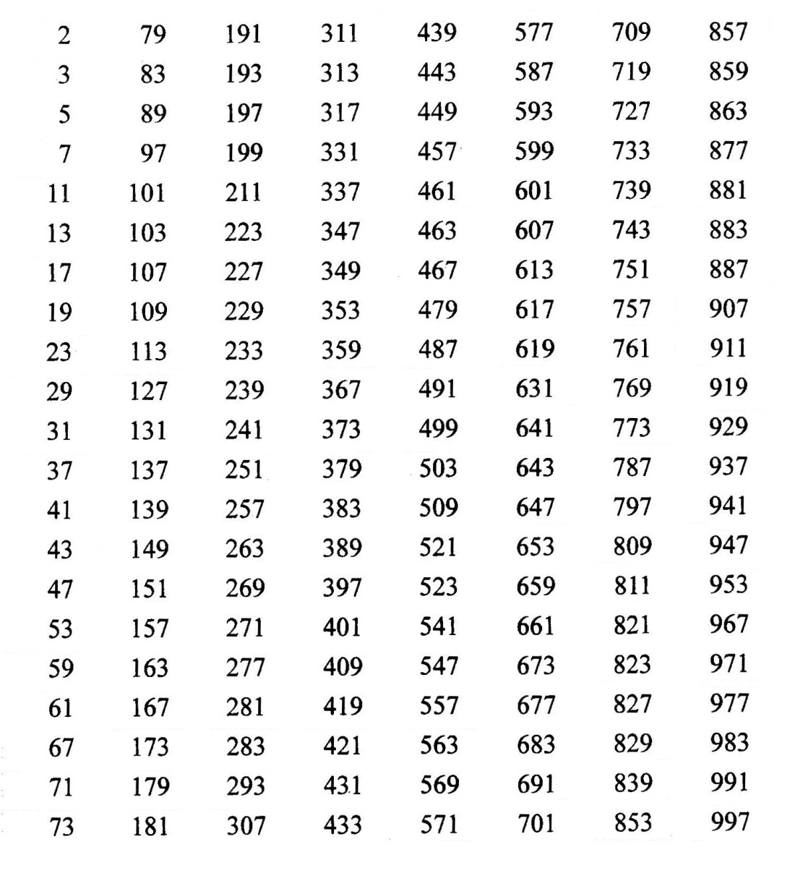
PRVOČÍSLA do 1 000

